Slide 1
Игровые технологии в работе с родителями
Муниципальное автономное дошкольное образовательное учреждение детский сад №23 «Золотой ключик» общеразвивающего вида с приоритетным осуществлением деятельности по художественно-эстетическому направлению развития воспитанников, г. Березовский, Кемеровская область.
Пятакова Кристина Дмитриевна, воспитатель

Slide 2
Педагоги и родители – это партнеры, которые дополняют друг друга, их отношения предполагают равенство сторон, взаимность, доброжелательность, уважение, создание атмосферы общности интересов в воспитании, располагая к диалогу.

Slide 3
Игровая технология - организация педагогического процесса в форме различных педагогических игр.
Главная цель игровой технологии - создание полноценной мотивационной основы для формирования навыков и умений деятельности в зависимости от условий функционирования дошкольного учреждения и уровня развития детей.
Задачи:
• Достигнуть высокого уровня мотивации, осознанной потребности в усвоении знаний и умений за счёт собственной активности ребёнка.
• Подобрать средства, активизирующие деятельность детей и повышающие её результативность.

Slide 4
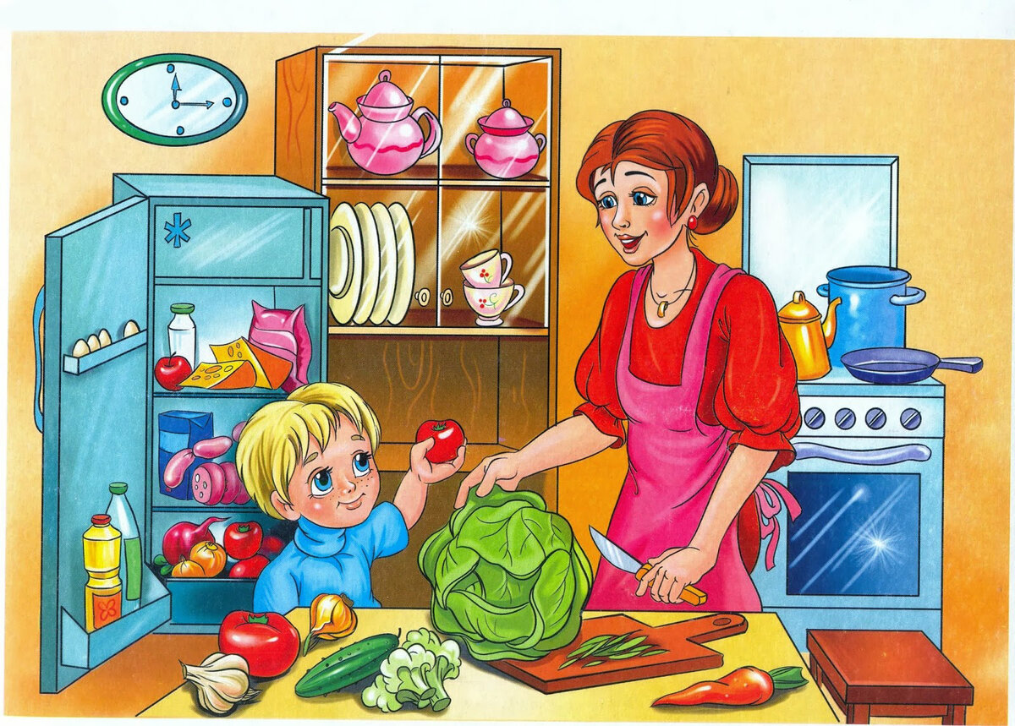
Где мамы проводят так много времени после рабочего дня?

Slide 5
Артикуляционная гимнастика «Варенье»

Slide 6
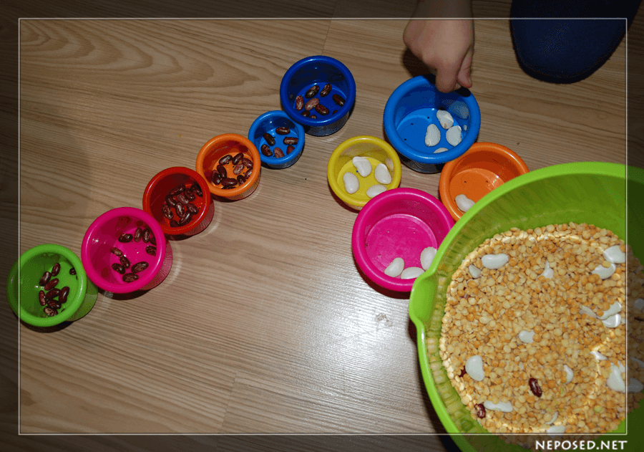
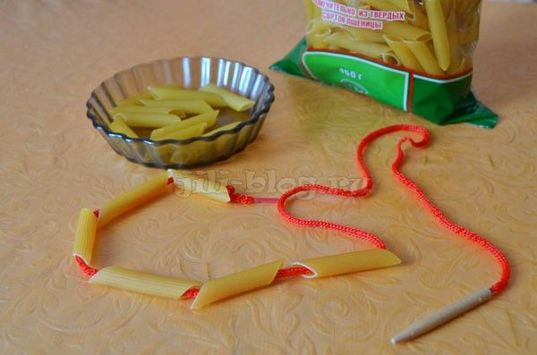
Игры на развитие мелкой моторики рук
«Золушка»
«Макаронные украшения»

Slide 7
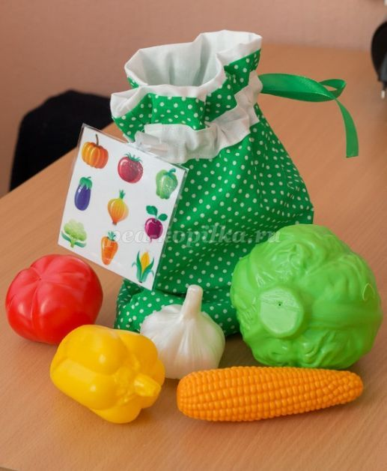
Игра на обогащение словаря ребенка
«Что в мешочке?»

Slide 8
Игра на развитие грамматического строя
«Один-много»

Slide 9
Рефлексия «Цветок»
Желтый – если вам было очень интересно
Голубой- если вам понравился мастер-класс
Малиновый – если вы узнали что-то новое
Фиолетовый – кому было скучно

